Slide 1





)
ĐỀ TÀI
)
)
)
)
)
)
K-Medoids: Một kỹ thuật dựa trên đối tượng tiêu biểu
)
)
)
)
)
)
)
)
K-medoids: A Representative Object-Based Technique.
)
)
)

Slide 2


)
)
)
NHÓM 5
)
)
)
)
VŨ THỊ MINH NGỌC - 213012716
ĐỖ THỊ HUỆ - 223030629
ĐẶNG HOÀNG PHÚC - 223000645
TẠ PHƯƠNG DUY - 213010502
TRẦN MINH TUẤN - 213046718
)
)
)
)
)
)
)
)
)
)
)

Slide 3

)
)
)
NỘI DUNG
)
)
)
01
02
)
)
Thuật toán K-Medoids:
Một kỹ thuật dựa trên đối tượng tiêu chuẩn.
)
Tổng quan về phân tích cụm dữ liệu
)
)
)
)
)
03
)
)
Cải tiến thuật toán
K-Medoids
)
)

Slide 4


)
01
)
)
)
)
)
TỔNG QUAN VỀ PHÂN TÍCH CỤM DỮ LIỆU
)
)
)
)
1.Phân tích cụm là gì?
What is Cluster Analysis?
)
)
)
2.Ứng dụng của phân tích cụm.
Applications of Cluster Analysis
)
)
3.Các phương pháp phân cụm cơ bản.
Basic Clustering Methods
)
)
4.Một số thuật toán phân tích cụm phổ biến.
Some common clustering algorithms
)

Slide 5
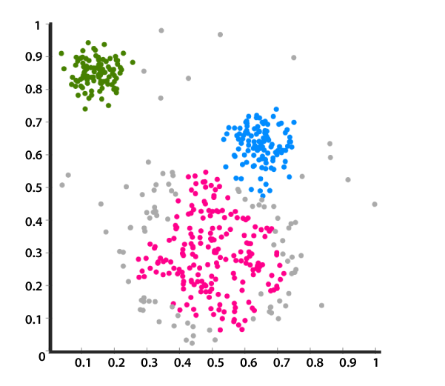



)
PHÂN CỤM LÀ GÌ?
)
)
)
Là quá trình phân vùng một tập hợp các đối tượng dữ liệu (hoặc quan sát) thành các tập hợp con.
)
)
)
Mỗi tập hợp con là một cụm, sao cho các đối tượng trong một cụm tương tự nhau, nhưng không giống với các đối tượng trong các cụm khác.
)
)
)
)
)
Tập hợp các cụm kết quả từ phân tích cụm có thể được gọi là phân cụm.
)
)
)
Trong bối cảnh này, các phương pháp phân cụm khác nhau có thể tạo ra các cụm khác nhau trên cùng một tập dữ liệu.
Phân cụm không được thực hiện bởi con người, mà bởi thuật toán phân cụm.
)
)
)

Slide 6



)
)
ỨNG DỤNG CỦA PHÂN CỤM
)
)
)
Phân tích phân cụm được sử dụng rộng rãi trong nhiều ứng dụng như nghiên cứu thị trường, nhận dạng mẫu, phân tích dữ liệu và xử lý hình ảnh…
)
)
)
)
)
)
)
)
)
)
)
)
)

Slide 7

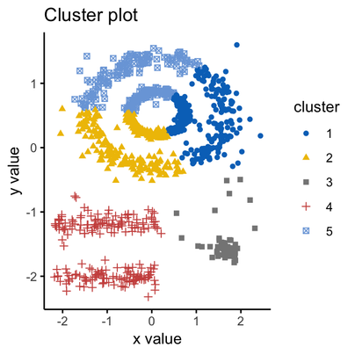
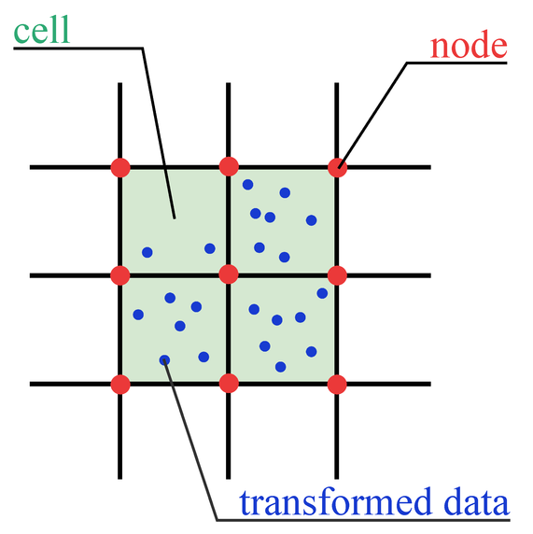
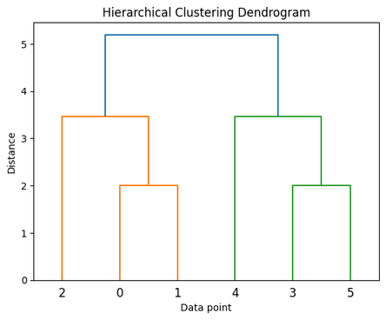
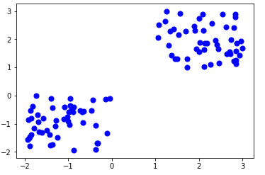
)
)
)
)
CÁC PHƯƠNG PHÁP PHÂN CỤM CƠ BẢN
)
)
)
)
)
)
)
)
)
)
)
)
Phương pháp phân vùng.
Partitioning method
Phương pháp phân cấp
Hierarchical method
Phương pháp dựa trên mật độ
Density-based method
Phương pháp dựa
trên lưới
Grid-based method
)
)

Slide 8

)
MỘT SỐ THUẬT TOÁN PHÂN TÍCH CỤM PHỔ BIẾN
)
)
)
)
01
K-means
02
DBSCAN
)
Thuật toán phân cụm dựa trên centroid, chia dữ liệu thành k cụm bằng cách tối thiểu hóa tổng bình phương khoảng cách giữa các điểm dữ liệu và centroid của chúng.
Phân cụm dựa trên mật độ, có khả năng phát hiện các cụm có hình dạng bất kỳ và xử lý nhiễu.
)
)
)
)
)
)
)
)
K-medoids
03
Hierarchical Clustering
04
)
Phân cụm phân cấp, xây dựng một cây phân cấp các cụm.
Một kỹ thuật dựa trên đối tượng tiêu chuẩn.
)
)
)

Slide 9
)
02
)
)
)
)
)
)
THUẬT TOÁN K-MEDOIDS
)
)
)
1.K-medoids: Một kỹ thuật dựa trên đối tượng tiêu chuẩn.
K-medoids: A Representative Object-Based Technique.
)
)
)
)
)
)
2.Ví dụ về thuật toán K-Medoids.
)
)

Slide 10

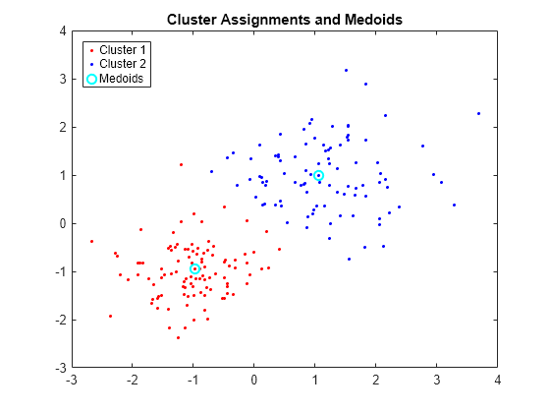
)
)
)
THUẬT TOÁN K-MEDOIDS LÀ GÌ?
)
)
)
)
Thuật toán K-medoids là một thuật toán phân cụm phân chia tập hợp các điểm dữ liệu xung quanh một trung gian (điểm khác biệt nhỏ nhất) và liên tục cố gắng giảm sự khác biệt giữa các điểm trong cùng một cụm.
)
)
)
)
)
)
)
Thuật toán PAM (Partitioning Around Medoids) là một phương pháp phân cụm phổ biến, đặc biệt trong bài toán phân cụm theo mô hình K-medoids.
)
)
)
)

Slide 11
)
Ý TƯỞNG CỦA THUẬT TOÁN
)
)
)
)
)
Coi mỗi đối tượng trong tập n đối tượng là trọng tâm của cụm
)
Để tìm ra k cụm cho n đối tượng thì K-medoids chọn ngẫu nhiên n đối tượng vào k cụm
)
)
Phân bố các đối tượng còn lại vào cụm mà sự khác nhau của nó với đối tượng trọng tâm của cụm là ít nhất ( hay còn gọi là gần nhất )
)
)
)
)
)
Lặp lại quá trình : Thay đổi đối tượng trọng tâm của cụm được đánh giá bởi 1 hàm đo sự khác nhau giữa 1 đối tượng và đối tượng của nó. Quá trình này lặp cho đến khi không còn sự thay đổi nào về lực lượng cũng như hình dạng của các cụm.
)
)
)
)

Slide 12
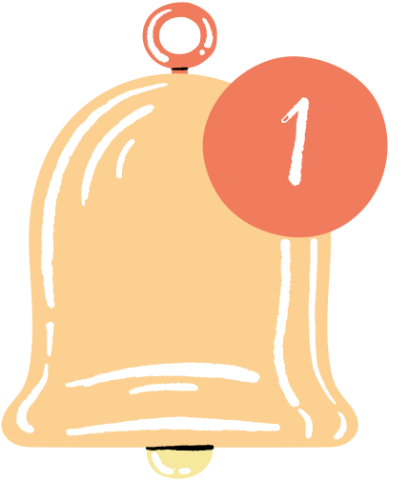
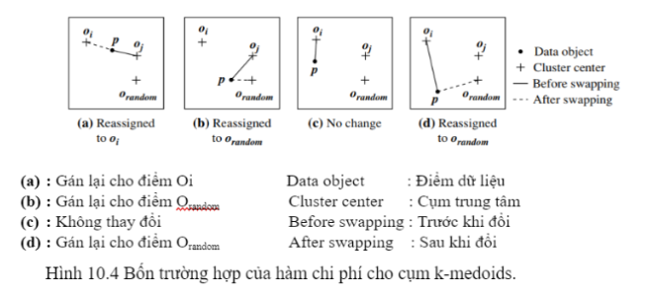

)
Giả sử {O1,...,Ok}. k​ là tập hợp các đối tượng đại diện hiện tại (medoids).
)
)
Để xác định liệu một đối tượng không phải đại diện, được ký hiệu là Orandom . có thể thay thế tốt cho một medoid hiện tại Oj​ (với 1≤ j ≤ k ) .Chúng ta tính khoảng cách từ mỗi đối tượng p đến đối tượng gần nhất trong tập hợp {O1,Oj-1, … ,Orandom ,Ok } và sử dụng khoảng cách này để cập nhật hàm chi phí.
)
)
)
)
)
Xét 4 thường hợp có thể xảy ra:
)
TH1 : p đang thuộc vào cụm có trọng tâm Oi. Nếu Oj được ‘thay thế’ bởi Orandom và p “gần nhất” với Oi ( i ≠ j ) thì p gán lại vào Oi ( hình 10.4 a )
)
)
)
TH2 : p đang thuộc vào Oi. Nếu Oi ‘ thay thế’ bởi Orandom và p “gần nhất” với Orandom thì p được gán lại vào Orandom ( hình 10.4 b )
)
)
)
TH3: p đang thuộc vào Oj. Nếu Oj thay thế bởi Orandom và p vẫn “gần nhất” với Oj → p không thay đổi ( tức p vẫn thuộc Oj ) ( hình 10.4 c )
)
)
)
TH4: p đang thuộc vào Oj . . Nếu Oj thay thế bởi Orandom và p “gần nhất” với Orandom thì p được gán lại vào Orandom ( hình 10.4 d )

Slide 13
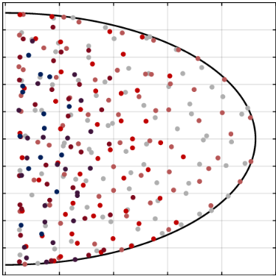

)
)
CHI TIẾT THUẬT TOÁN
)
)
INPUT(ĐẦU VÀO)
OUTPUT(ĐẦU RA)
)
)
)
)
Oj: Một đối tượng đại diện hiện tại (medoid) trong số n đối tượng đại diện ban đầu được chọn ngẫu nhiên.
)
)
)
O(random): Một đối tượng không phải là đại diện hiện tại (non-representative object) được chọn ngẫu nhiên từ tập dữ liệu.
)
)
)
S: Tổng chi phí của việc hoán đổi giữa một đối tượng đại diện hiện tại Oj và một đối tượng không đại diện O(random). Chi phí này dựa trên việc tính tổng khoảng cách giữa các đối tượng và đối tượng đại diện tương ứng trong cụm.
)
)
)
)
D: Tập dữ liệu chứa n đối tượng

Slide 14
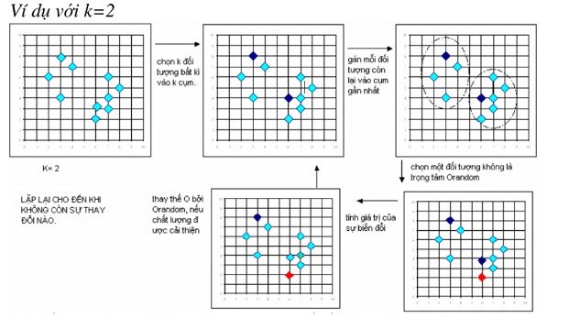
)
QUY TRÌNH HOẠT ĐỘNG
)
)
)
)
Bước 1: Ban đầu chọn ngẫu nhiên k đối tượng trong n đối tượng từ tập dữ liệu D làm các đối tượng đại diện ban đầu (medoids).
)
)
Bước 2: Lặp
)
Bước 3: Gán mỗi đối tượng còn lại vào cụm chứa đối tượng đại diện gần nhất.
)
)
Bước 4: Chọn ngẫu nhiên một đối tượng không phải là đại diện O(random)
)
)
)
Bước 5: Tính tổng chi phí S của việc hoán đổi đối tượng đại diện hiện tại Oj với O(random).
)
)
Bước 6: Nếu chi phí S < 0 (nghĩa là việc hoán đổi cải thiện tổng chi phí), thực hiện hoán đổi Oj với O(random) để hình thành tập mới gồm k đối tượng đại diện.
)
)
)
Bước 7: Dừng lại khi không còn sự thay đổi nào.

Slide 15
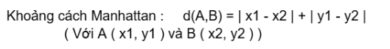
)
VÍ DỤ THUẬT TOÁN K-MEDOIDS
)
)
Cho tập dữ liệu sau, hãy phân dữ liệu sau thành 2 cụm
A1(2,10) A2 (2,5) A3(8,4) B1(5,8) B2(7,5) B3(6,4) C1(1,2) C2(4,9)
)
)
)
BÀI LÀM
)
)
Với số cụm cho trước là k = 2 ( cụm ). Ta chọn 2 điểm ngẫu nhiên trong tập dữ liệu trên là: A1, B1 để tạo thành các medoid ( đại diện của cụm )
)
)
Ta có :
Medoid 1: A1(2,10) Medoid 2: B1(5,8)
)
)
)
Phân cụm dữ liệu bằng cách tính toán khoảng cách giữa các điểm với các Medoid đã chọn ban đầu. Sử dụng công thức khoảng cách Manhattan và gán điểm đó vào cụm có medoid gần nhất.
)
)
)
)
)

Slide 16
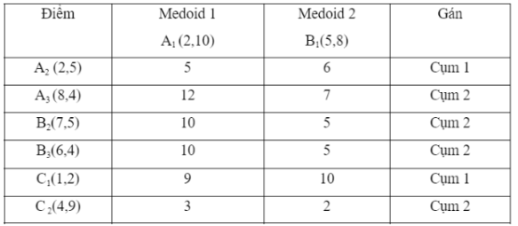
Bảng tính toán khoảng cách giữa các điểm tới Medoid của cụm:
)
)
)
)
)
)
)
)
)
)
)
)
)
)
Kết quả phân cụm ban đầu:
Cụm 1 (Medoid A1): A1, A2, C1 Cụm 2 (Medoid B1): B1,C2, A3, B2, B3
)
)
)
)
Tính tổng chi phí của các điểm thuộc các cụm trên
Cụm 1 : Cost1 = 5 + 9 = 14 Cụm 2 : Cost2 = 7 + 5 + 5 + 2 = 19
Tổng chi phí ban đầu (TotalCost) = Cost1 + Cost2 = 33

Slide 17
Thay thế Medoids :
)
)
Thử hoán đổi A2 thành Medoid mới thay thế Medoid hiện tại (A1) của cụm 1.
Sau khi hoán đối, cụm 1 có đại diện mới là A2 ,tính lại tổng chi phí mới cho cụm 1
)
)
+ Khoảng cách từ A2 đến A1 = 5
+ Khoảng cách từ A2 đến C1 = 4
+ Chi phí của cụm 1 : Cost1_new = 9
+ Giả sử với cụm 2 ( vẫn giữ nguyên
Medoid B1 ) ( Cost2 = 19 )
=> TotalCost_new = 9 + 19 = 28
)
=> S = TotalCost_new – TotalCost
( Tổng chi phí ban đầu ) = 28 – 33 = -5 < 0
)
)
)
=> Cụm 1 có Medoid mới là A2 . Tổng chi phí (TotalCost) = 28
)
)
)
)
Thử hoán đổi C1 thành thành Medoid mới thay thế Medoid hiện tại (A2) của cụm 1. Sau khi hoán đối, cụm 1 có đại diện mới là C1 , tính lại tổng chi phí mới cho cụm 1
)
)
+ Khoảng cách từ C1 đến A1 = 9
+ Khoảng cách từ A2 đến C1 = 4
+ Chi phí của cụm 1 : Cost1_new = 13
+ Giả sử với cụm 2 ( vẫn giữ nguyên Medoid B1 ) ( Cost 2 = 19 )
=> TotalCost_new = 19 + 13 = 32
)
=> S = TotalCost_new – TotalCost = 33 – 28 = 5 > 0
)
)
)
=> Cụm 1 không thay đổi Medoid ( Medoid hiện tại vẫn là A2 )
Tổng chi phí ( TotalCost ) = 28

Slide 18
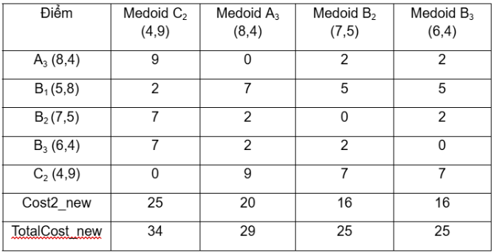
)
Cách làm tương tự với việc các điểm trong cụm 2 lần lượt thay thế Medoid hiện tại(B1). Với cụm 1 ( vẫn giữ nguyên Medoid A2 , Cost1 = 9 ) và tổng chi phí ( TotalCost = 28) . Ta có bảng tính toán khoảng cách và tổng chi phí sau :
)
)
)
Cụm 2 (Medoid B1): B1 (5,8) ,C2 (4,9) , A3 (8,4) , B2 (7,5) , B3 (6,4)
)
)
)
)
)
)
)
)
)
)
)
)
)
)

Slide 19
)
)
)
So sánh với chi phí ban đầu ( TotalCost = 28) => Medoid B2 là đại diện mới của cụm 2 do S = TotalCost_new – TotalCost = 25 – 28 = -3 < 0 .
Do B3 làm Medoid có S = -3 như trên => Không thay đổi Medoid hiện tại của cụm 2
)
)
)
)
)
)
)
Kết quả cuối cùng
)
)
Vậy với số cụm k = 2 cho trước ta xác định được
Cụm 1 ( Medoid A2 ) gồm : A1, A2, C1
Cụm 2 ( Medoid B2 ) gồm : B1,C2, A3, B2, B3
)
)
)
)
)
)

Slide 20

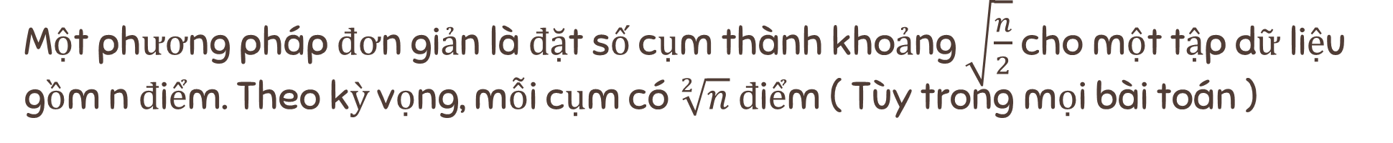
)
Giả sử nếu dữ liệu chưa cho trước số cụm thì làm như thế nào?
)
)
)
01
)
)
Một phương pháp đơn giản là đặt số cụm thành khoảng $\sqrt{\frac{n}{2}}$ cho một tập dữ liệu gồm n điểm. Theo kỳ vọng, mỗi cụm có $\sqrt[2]{n}$ điểm ( Tùy trong mọi bài toán )
)
)
)
02
)
)
Phương pháp khuỷu tay ( Elbow Method ) cũng thường được sử dụng, dựa trên việc giảm phương sai trong cụm và chọn điểm ngoặt của đường cong phương sai để tìm số cụm hợp lý.
)
)
)
03
)
)
Các phương pháp tiên tiến hơn sử dụng tiêu chí thông tin hoặc lý thuyết thông tin để xác định số cụm. Một cách khác là xác thực chéo, chia tập dữ liệu thành nhiều phần và sử dụng mỗi phần để kiểm tra chất lượng của mô hình phân cụm. Sau đó, so sánh chất lượng của các giá trị k khác nhau để tìm số cụm phù hợp nhất.
)
)

Slide 21
)
VÍ DỤ THUẬT TOÁN K-MEDOIDS
)
)
2. Ta có 1 tập dữ liệu gồm 5 điểm : A(1,2), B(2,3), C(3,3), D(6,7), E(7,8).
Hãy tìm số cụm k sao cho tối ưu nhất. (Sử dụng phương pháp Elbow Menthod )
)
)
)
)
BÀI LÀM
)
)
Bước 1: Xác định số cụm
)
)
+ Chúng ta sẽ thực hiện phân cụm với k=1,k=2, và k=3, sau đó tính tổng chi phí cho từng giá trị của k.
)
)
)
Bước 2: Phân cụm với k = 1
)
)
+ Với k = 1 tất cả các điểm đều nằm trong 1 cụm duy nhất và chỉ có 1 medoid. Để tìm medoid, ta tính tổng khoảng cách từ từng điểm đến các điểm còn lại và chọn điểm có tổng khoảng cách nhỏ nhất làm medoid.
)
)

Slide 22
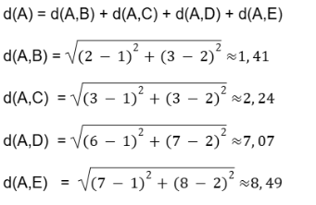
+ Tính tổng khoảng cách từ mỗi điểm đến các điểm còn lại ( sử dụng khoảng cách Euclide ) :
)
)
)
)
)
)
)
)
)
=> Tổng d(A) = 1,41 + 2,24 + 7,07 + 8,49 = 19,21
)
)
)
)
)
)
)
+ Tương tự tính cho các điểm B,C,D,E :
d(B) ≈17,38 d(C) ≈16,95 d(D) ≈12,67 d(E) ≈ 14,08
)
)
+ Chọn Medoid : Do d(D) có tổng khoảng cách nhỏ nhất nên D( 6,7 ) là medoid của cụm duy nhất ( k = 1 )

Slide 23
+ Chi phí tổng là tổng các khoảng cách từ các điểm còn lại đến medoid D.
d(A,D) ≈ 7.07 d(B,D) ≈ 6.40 d(C,D) ≈ 5.66 d(E,D) ≈ 1.41
)
)
)
=> Tổng chi phí = 7.07 + 6.40 + 5.66 + 1.41 = 20.54
)
)
Bước 3 : Phân cụm với k = 2
)
)
+ Với k = 2, chúng ta sẽ chia các điểm thành 2 cụm gồm 2 medoid
)
)
)
+ Chọn 2 medoid:
Giả sử chọn ban đầu D(6,7) và A(1,2) làm medoid
)
)
)
+ Gán các điểm vào cụm gần nhất:
d(B,A) ≈ 1.41 d(B,D) ≈ 6,40 => B nằm trong cụm của A
d(C,A) ≈ 2.24 d(C,D) ≈ 5.66 => C nằm trong cụm của A
d(E,A) ≈ 8.49 d(E,D) ≈ 1.41 => E nằm trong cụm của D
)
)
)
)
)
=> Tổng chi phí với k = 2:
=> Tổng chi phí = d(B,A) + d(C,A) + d(E,D) = 1.41 + 2.24 + 1.41 = 5.06

Slide 24
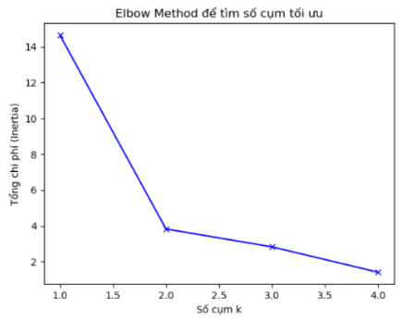
Bước 4 : Phân cụm với k = 3
)
)
+ Với k=3, chọn 3 medoid giả định là A(1,2), D(6,7), C(3,3)
)
+ Gán các điểm vào các cụm gần nhất :
A(1,2): Gồm A,B
D(6,7): Gồm D,E
C(3,3) Chỉ có C
)
)
)
)
=> Tổng chi phí với k = 3 : Có d(B,A)≈1.41 d(E,D)≈1.41
=> Tổng chi phí = 1.41 + 1.41 = 2.82
)
)
)
Bước 5 : Áp dụng Elbow Method
)
=> Tổng chi phí đã tính được cho các giá trị k :
k=1: Tổng chi phí = 20.54
k=2: Tổng chi phí = 5.06
k=3: Tổng chi phí = 2.82
)
)
)
)
)
)
=> Từ biểu đồ ta thấy được k = 2 cụm là số cụm phù hợp nhất, vì đó là điểm ngoặt đầu tiên khi giá trị của tổng chi phí giảm mạnh, sau đó mức giảm trở nên ít hơn.
)

Slide 25
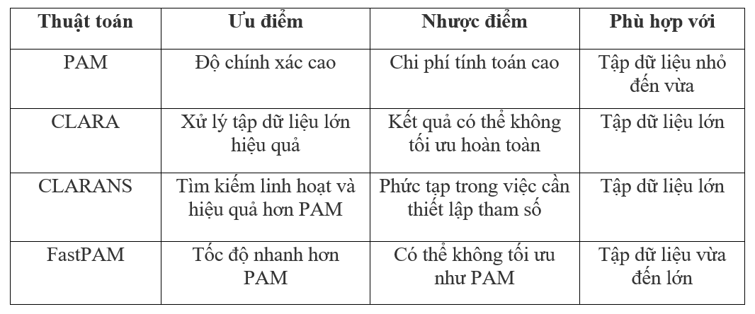
)
)
4. CẢI TIẾN THUẬT TOÁN
K-MEDOID
)
)
)
)
)
)
)
)
)
)
)
)
)
)
)
)

Slide 26


)
)
)
TÓM TẮT
)
)
)
)
Ưu Điểm
)
)
Nhược điểm
)
)
)
Phương pháp k-medoids mạnh hơn k-means khi có nhiễu và giá trị ngoại lai vì Medoid ít bị ảnh hưởng bởi giá trị ngoại lai hoặc các giá trị cực đoan khác hơn giá trị trung bình.
Việc tính toán như vậy trở nên rất tốn kém và tốn kém hơn nhiều so với phương pháp k-means. Cả hai phương pháp đều yêu cầu người dùng chỉ định k, số lượng cụm.
)
)
)
)
)
)
)
)
)
)
)
)
)

Slide 27
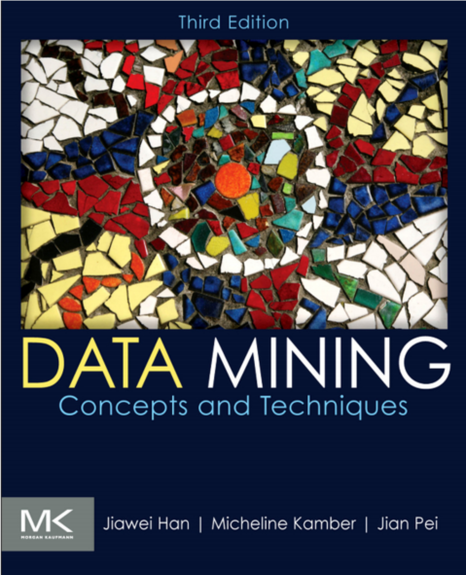
)
)
)
TÀI LIỆU THAM KHẢO
)
)
)
)
)
)
)
Sách: DATA MINING - Concepts and Techniques
)
)
)
)
)
)
)
)

Slide 28
)
)
)
)
)
)
)
Thank You
)
Thank You
)
)
)
)
)
By Group 5
)
)
)
)
)

